Slide 1
5. Igazságfunktorok

Slide 2
A logikai szavak is rászorulhatnak az interpretációra,
pl. "VAGY"
pontosan egy igaz: ∇ RABOK LESZÜNK VAGY SZABADOK
legfeljebb egy igaz: ⎜ A FRADI GYŐZ VAGY KIKAP
legalább egy igaz: V ESIK AZ ESŐ VAGY SÜT A NAP

Slide 3
Negáció
Jele: ~

Slide 4
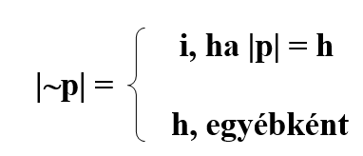
Negáció
Jele: ~
Definíciója:

Slide 5
Negáció
Jele: ~
Definíciója:
Egy tetszőleges p kijelentés negációja akkor és csak akkor igaz, ha a p kijelentés hamis.

Slide 6
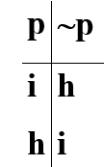

Slide 7
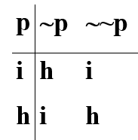

Slide 8
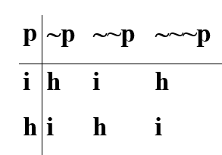

Slide 9
A kettős negáció törvénye:
p ⇔ ∼∼p

Slide 10
Konjunkció
Jele: & vagy ∧

Slide 11
Konjunkció
Jele: & vagy ∧
Definíciója

Slide 12
Konjunkció
Jele: & vagy ∧
Definíciója
Két tetszőleges állítás konjunkciója
akkor s csakis akkor igaz, ha mindkét tagja igaz
(és hamis, ha legalább az egyik tagja hamis).

Slide 13
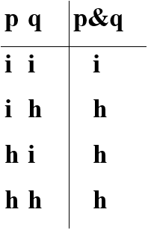
Konjunkció
Jele: & vagy ∧
Definíciója
Két tetszőleges állítás konjunkciója
akkor s csakis akkor igaz, ha mindkét tagja igaz
(és hamis, ha legalább az egyik tagja hamis).

Slide 14
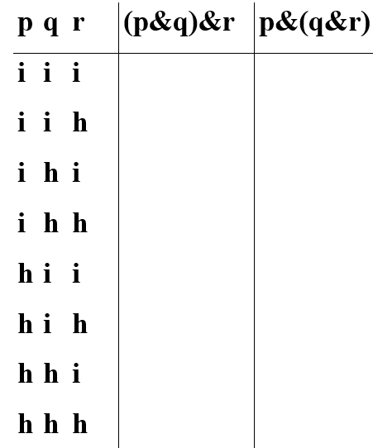

Slide 15
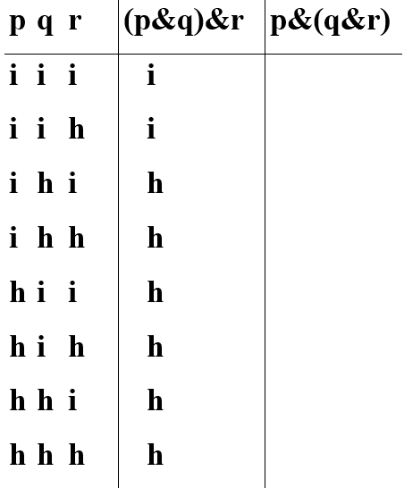
Agd

Slide 16
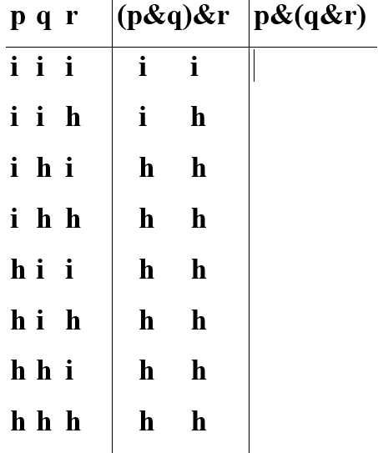
Agd

Slide 17
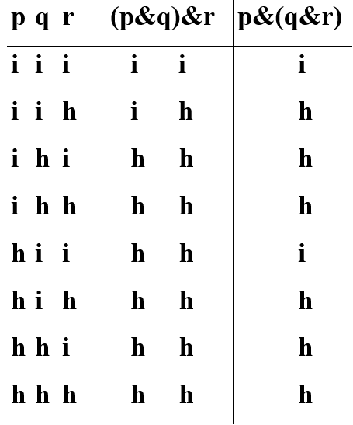

Slide 18
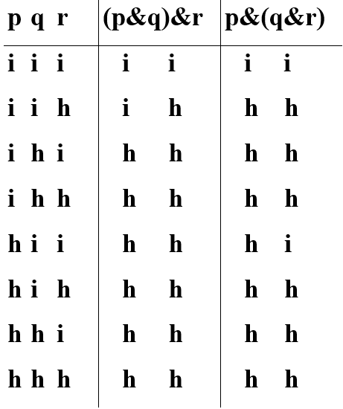
Agd

Slide 19
(p&q)&r ⇔ p&(q&r)

Slide 20
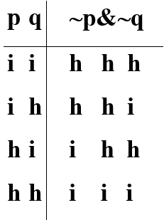
Sem-sem művelet

Slide 21
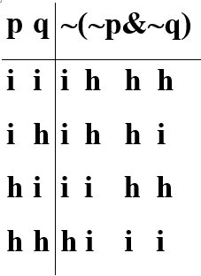
Tagadott sem-sem – hogyan fejezhetjük ki ezt magyarul egyszerűbben

Slide 22
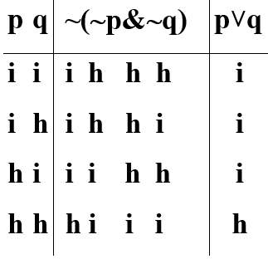
Agd

Slide 23
Alternáció
Definíciója

Slide 24
Alternáció
Definíciója
Két tetszőleges állítás alternációja akkor és csakis akkor hamis,
ha mindkét tagja hamis (és igaz, ha legalább az egyik tag igaz).

Slide 25
A konjunkció és az alternáció kapcsolata (De Morgan-törvények)
1.
p ˅ q ⇔ ~(∼p & ∼q)

Slide 26
A konjunkció és az alternáció kapcsolata (De Morgan-törvények)
1.
p ˅ q ⇔ ~(∼p & ∼q) /Negáljuk mindkét oldalt!

Slide 27
A konjunkció és az alternáció kapcsolata (De Morgan-törvények)
1.
p ˅ q ⇔ ~(∼p & ∼q) /Negáljuk mindkét oldalt!
~(p ˅ q) ⇔ ~~(∼p & ∼q)

Slide 28
A konjunkció és az alternáció kapcsolata (De Morgan-törvények)
1.
p ˅ q ⇔ ~(∼p & ∼q) /Negáljuk mindkét oldalt!
~(p ˅ q) ⇔ ~~(∼p & ∼q) /Kettős negáció törvénye!
~(p ˅ q) ⇔ ∼p & ∼q

Slide 29
A konjunkció és az alternáció kapcsolata (De Morgan-törvények)
1.
p ˅ q ⇔ ~(∼p & ∼q) /Negáljuk mindkét oldalt!
~(p ˅ q) ⇔ ~~(∼p & ∼q) /Kettős negáció törvénye!
~(p ˅ q) ⇔ ∼p & ∼q
Az alternáció negációja logikailag ekvivalens a tagok negációjának konjunkciójával.

Slide 30
A konjunkció és az alternáció kapcsolata (De Morgan-törvények)
2.
p ˅ q ⇔ ~(∼p & ∼q) /Helyettesítsünk: p → ~p; q→ ~q

Slide 31
A konjunkció és az alternáció kapcsolata (De Morgan-törvények)
2.
p ˅ q ⇔ ~(∼p & ∼q) /Helyettesítsünk: p → ~p; q→ ~q
~p ˅ ~q ⇔ ~(∼~p & ∼~q)

Slide 32
A konjunkció és az alternáció kapcsolata (De Morgan-törvények)
2.
p ˅ q ⇔ ~(∼p & ∼q) /Helyettesítsünk: p → ~p; q→ ~q
~p ˅ ~q ⇔ ~(∼~p & ∼~q) /Kettős negáció törvénye!
~p ˅ ~q ⇔ ~(p & q)

Slide 33
A konjunkció és az alternáció kapcsolata (De Morgan-törvények)
2.
p ˅ q ⇔ ~(∼p & ∼q) /Helyettesítsünk: p → ~p; q→ ~q
~p ˅ ~q ⇔ ~(∼~p & ∼~q) /Kettős negáció törvénye!
~p ˅ ~q ⇔ ~(p & q) /Cseréljük fel az oldalakat!
~(p & q) ⇔ ~p ˅ ~q

Slide 34
A konjunkció és az alternáció kapcsolata (De Morgan-törvények)
2.
p ˅ q ⇔ ~(∼p & ∼q) /Helyettesítsünk: p → ~p; q→ ~q
~p ˅ ~q ⇔ ~(∼~p & ∼~q) /Kettős negáció törvénye!
~p ˅ ~q ⇔ ~(p & q) /Cseréljük fel az oldalakat!
~(p & q) ⇔ ~p ˅ ~q
A konjunkció negációja logikailag ekvivalens a tagok negációjának alternációjával.

Slide 35
Kondicionális
p ⊃ q⇔ ~(p & ~q)

Slide 36
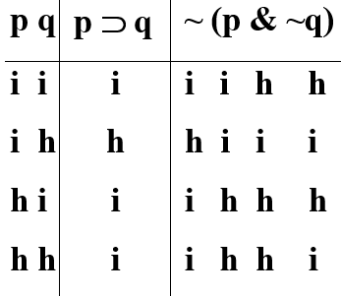
Kondicionális
p ⊃ q⇔ ~(p & ~q)

Slide 37
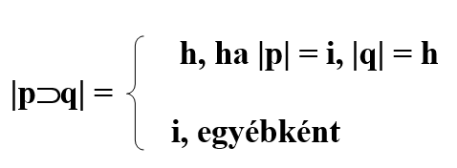
igazságszabálya

Slide 38
igazságszabálya
Két tetszőleges állítás kondicionálisa akkor és csakis akkor hamis, ha előtagja igaz, utótagja hamis.

Slide 39
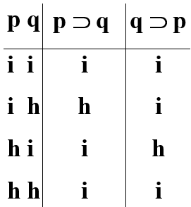
Nem kommutatív

Slide 40
p ⊃ q⇔ (~p v q)

Slide 41
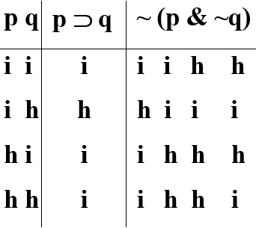
p ⊃ q⇔ (~p v q)

Slide 42
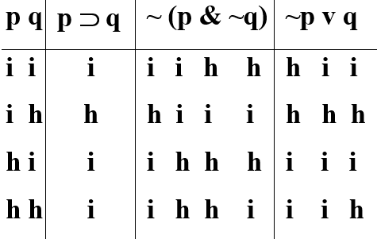
p ⊃ q⇔ (~p v q)

Slide 43
Kontrapozíció
p ⊃ q ⇔ ~(p & ~q) /Helyettesítsünk: p → ~q; q→ ~p

Slide 44
Kontrapozíció
p ⊃ q ⇔ ~(p & ~q) /Helyettesítsünk: p → ~q; q→ ~p
~q ⊃ ~p ⇔ ~(~q & ~~p)

Slide 45
Kontrapozíció
p ⊃ q ⇔ ~(p & ~q) /Helyettesítsünk: p → ~q; q→ ~p
~q ⊃ ~p ⇔ ~(~q & ~~p) /Kettős negáció törvénye!
~q ⊃ ~p ⇔ ~(~q & p)

Slide 46
Kontrapozíció
p ⊃ q ⇔ ~(p & ~q) /Helyettesítsünk: p → ~q; q→ ~p
~q ⊃ ~p ⇔ ~(~q & ~~p) /Kettős negáció törvénye!
~q ⊃ ~p ⇔ ~(~q & p) /A konjunkciós tagok cseréje!
~q ⊃ ~p ⇔ ~(p & ~q)

Slide 47
Kontrapozíció
p ⊃ q ⇔ ~(p & ~q) /Helyettesítsünk: p → ~q; q→ ~p
~q ⊃ ~p ⇔ ~(~q & ~~p) /Kettős negáció törvénye!
~q ⊃ ~p ⇔ ~(~q & p) /A konjunkciós tagok cseréje!
~q ⊃ ~p ⇔ ~(p & ~q) /1. sor behelyettesítése, oldalcsere!

Slide 48
Kontrapozíció
p ⊃ q ⇔ ~(p & ~q) /Helyettesítsünk: p → ~q; q→ ~p
~q ⊃ ~p ⇔ ~(~q & ~~p) /Kettős negáció törvénye!
~q ⊃ ~p ⇔ ~(~q & p) /A konjunkciós tagok cseréje!
~q ⊃ ~p ⇔ ~(p & ~q) /1. sor behelyettesítése, oldalcsere!
p ⊃ q ⇔ ~q ⊃ ~p

Slide 49
Áthelyezési törvény
p ⊃ (q ⊃ r) ⇔ (p & q) ⊃ r

Slide 50
Áthelyezési törvény
p ⊃ (q ⊃ r) ⇔ (p & q) ⊃ r
a ⊃ b ⇔ ~(a & ~b)

Slide 51
Áthelyezési törvény
p ⊃ (q ⊃ r) ⇔ (p & q) ⊃ r
a ⊃ b ⇔ ~(a & ~b) /Negáljuk mindkét oldalt!
~(a ⊃ b) ⇔ ~~(a & ~b)

Slide 52
Áthelyezési törvény
p ⊃ (q ⊃ r) ⇔ (p & q) ⊃ r
a ⊃ b ⇔ ~(a & ~b) /Negáljuk mindkét oldalt!
~(a ⊃ b) ⇔ ~~(a & ~b) /Kettős negáció törvénye!
~(a ⊃ b) ⇔ (a & ~b)

Slide 53
Áthelyezési törvény
p ⊃ (q ⊃ r) ⇔ (p & q) ⊃ r
~(p & ~ (q ⊃ r))
a ⊃ b ⇔ ~(a & ~b) /Negáljuk mindkét oldalt!
~(a ⊃ b) ⇔ ~~(a & ~b) /Kettős negáció törvénye!
~(a ⊃ b) ⇔ (a & ~b)

Slide 54
Áthelyezési törvény
p ⊃ (q ⊃ r) ⇔ (p & q) ⊃ r
~(p & ~ (q ⊃ r)) ⇔ ~ ((p & q) & ~r)
a ⊃ b ⇔ ~(a & ~b) /Negáljuk mindkét oldalt!
~(a ⊃ b) ⇔ ~~(a & ~b) /Kettős negáció törvénye!
~(a ⊃ b) ⇔ (a & ~b)

Slide 55
Áthelyezési törvény
p ⊃ (q ⊃ r) ⇔ (p & q) ⊃ r
~(p & ~ (q ⊃ r)) ⇔ ~ ((p & q) & ~r)
~(p & (q & ~r)) ⇔
a ⊃ b ⇔ ~(a & ~b) /Negáljuk mindkét oldalt!
~(a ⊃ b) ⇔ ~~(a & ~b) /Kettős negáció törvénye!
~(a ⊃ b) ⇔ (a & ~b)

Slide 56
Áthelyezési törvény
p ⊃ (q ⊃ r) ⇔ (p & q) ⊃ r
~(p & ~ (q ⊃ r)) ⇔ ~ ((p & q) & ~r)
~(p & (q & ~r)) ⇔ ~ ((p & q) & ~r)
a ⊃ b ⇔ ~(a & ~b) /Negáljuk mindkét oldalt!
~(a ⊃ b) ⇔ ~~(a & ~b) /Kettős negáció törvénye!
~(a ⊃ b) ⇔ (a & ~b)

Slide 57
Áthelyezési törvény
p ⊃ (q ⊃ r) ⇔ (p & q) ⊃ r
~(p & ~ (q ⊃ r)) ⇔ ~ ((p & q) & ~r)
~(p & (q & ~r)) ⇔ ~ ((p & q) & ~r)
~(p & q & ~r) ⇔ ~ (p & q & ~r)
a ⊃ b ⇔ ~(a & ~b) /Negáljuk mindkét oldalt!
~(a ⊃ b) ⇔ ~~(a & ~b) /Kettős negáció törvénye!
~(a ⊃ b) ⇔ (a & ~b)

Slide 58
Láncszabály
(p ⊃ q) & (q ⊃ r) ⇒ p ⊃ r
Modus ponens
{(p ⊃ q), p} ⇒ q
Modus tollens
{(p ⊃ q), ~q} ⇒ ~p

Slide 59
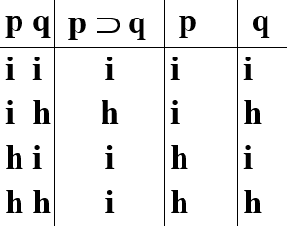
Láncszabály
(p ⊃ q) & (q ⊃ r) ⇒ p ⊃ r
Modus ponens
{(p ⊃ q), p} ⇒ q
Modus tollens
{(p ⊃ q), ~q} ⇒ ~p

Slide 60
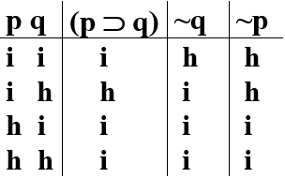
Láncszabály
(p ⊃ q) & (q ⊃ r) ⇒ p ⊃ r
Modus ponens
{(p ⊃ q), p} ⇒ q
Modus tollens
{(p ⊃ q), ~q} ⇒ ~p

